Slide 2
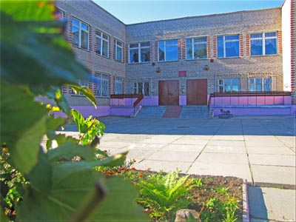
МБОУ «Зверосовхозская СОШ»

Slide 3
Анкетные данные Имя 1 б класс Дата рождения 1 сентября 2013 г. Место рождения «МБОУ ЗверосовхозскаяСОШ» Гражданство российское Адрес п.Зверосовхоз, ул.Школьная, д.6-а

Slide 4
ПОРТФОЛИО 1б класса МБОУ «Зверосовхозская СОШ » классный руководитель Белевикина Светлана Викторовна

Slide 5
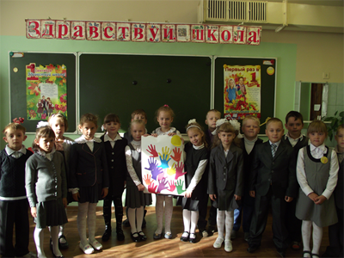
Знакомьтесь- это мы!
Наш класс родился 1 сентября 2013 года
в средней школе.
Этот день нам не забыть никогда!

Slide 6
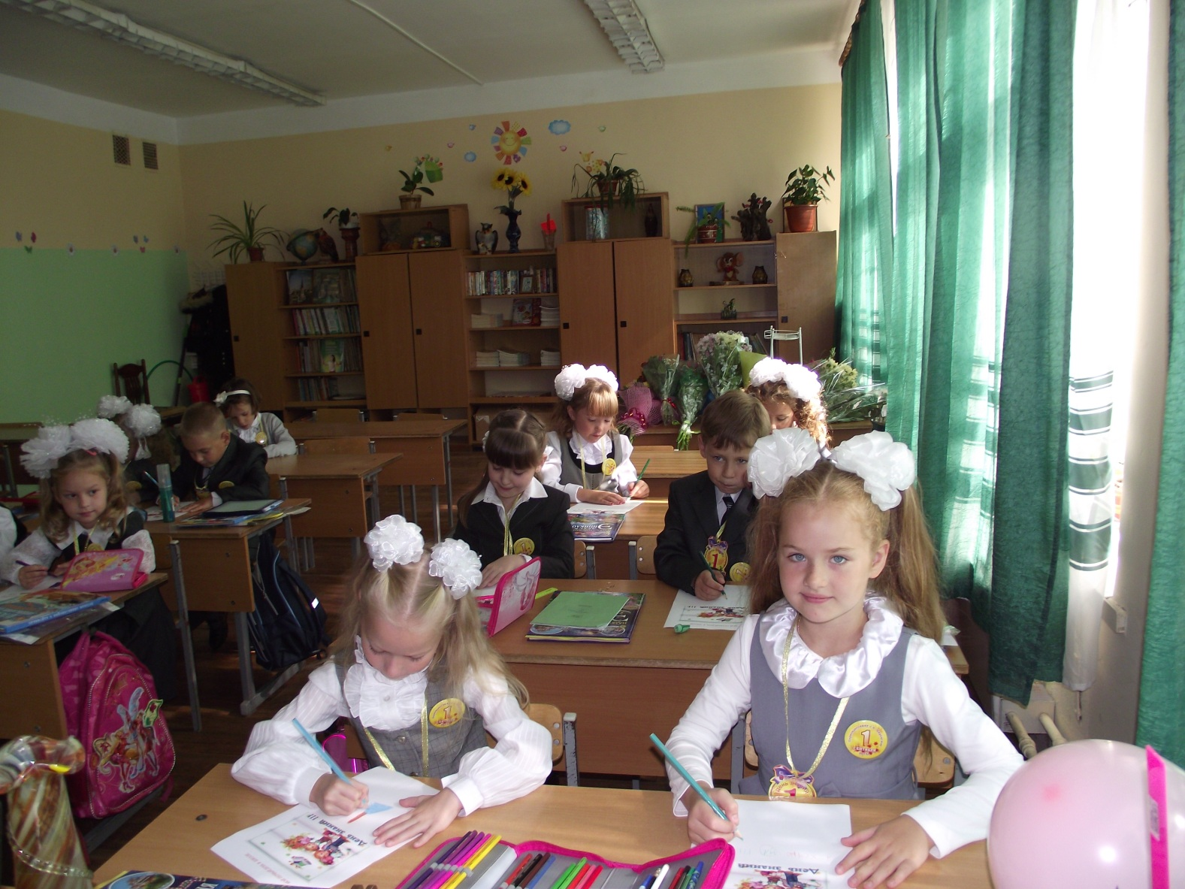
Наши школьные деньки
Мы теперь не просто дети,
Мы теперь – ученики!

Slide 7
Нас – 18
Девочек – 11
Мальчиков - 7

Slide 8
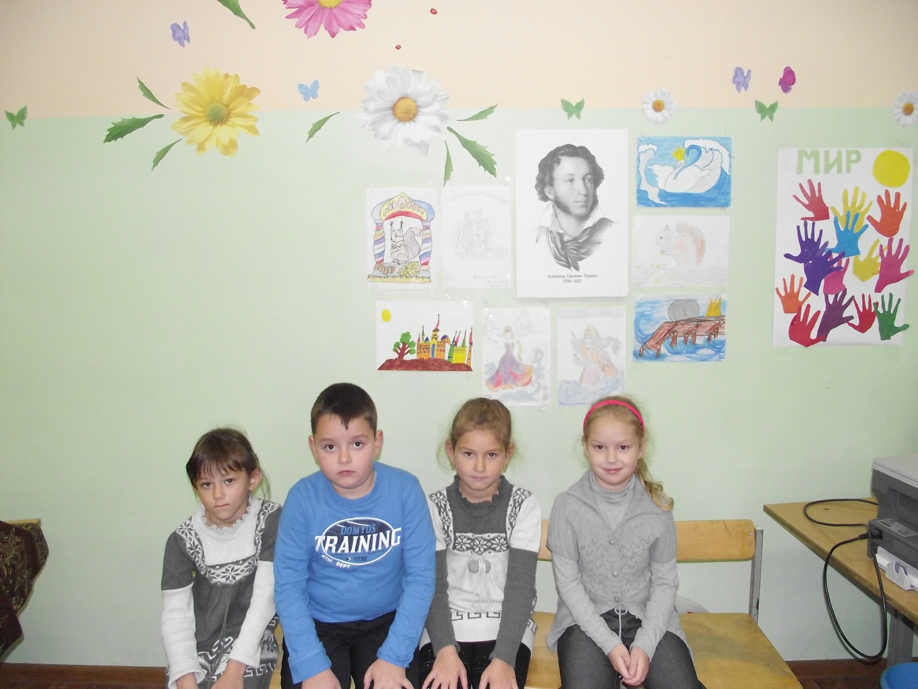
Исследовательская деятельность в рамках
ФГОС

Slide 9
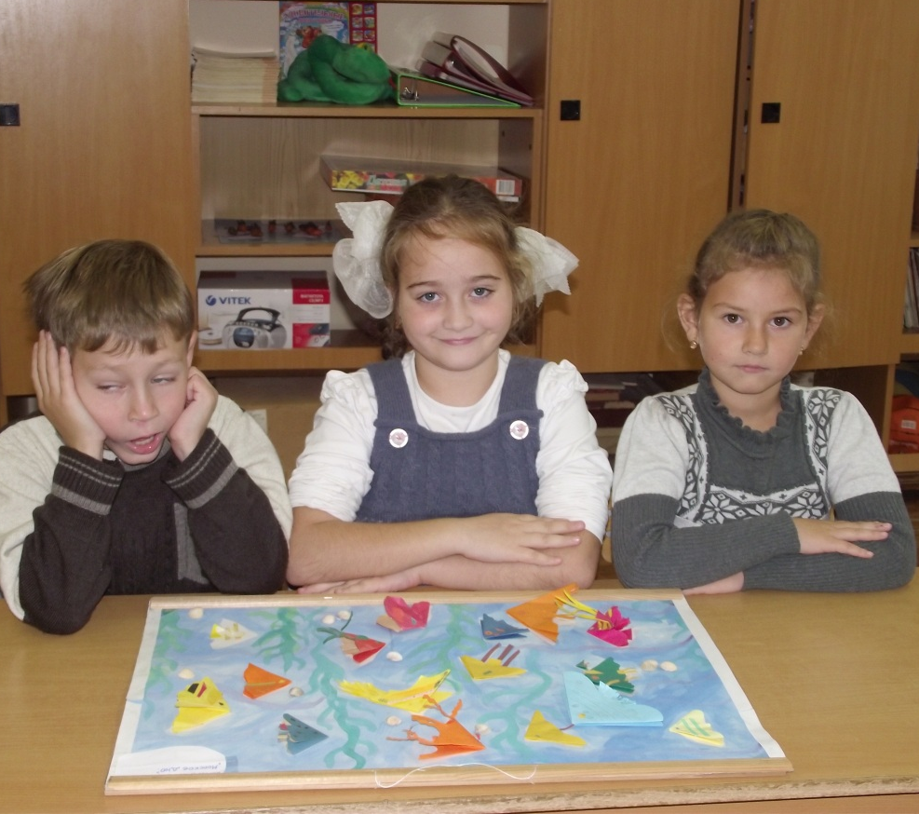
Творческие проекты в первом классе.
Проект «Ёжики»
Проект «Аквариум»

Slide 10
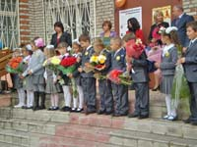
Выступает 1 класс

Slide 11
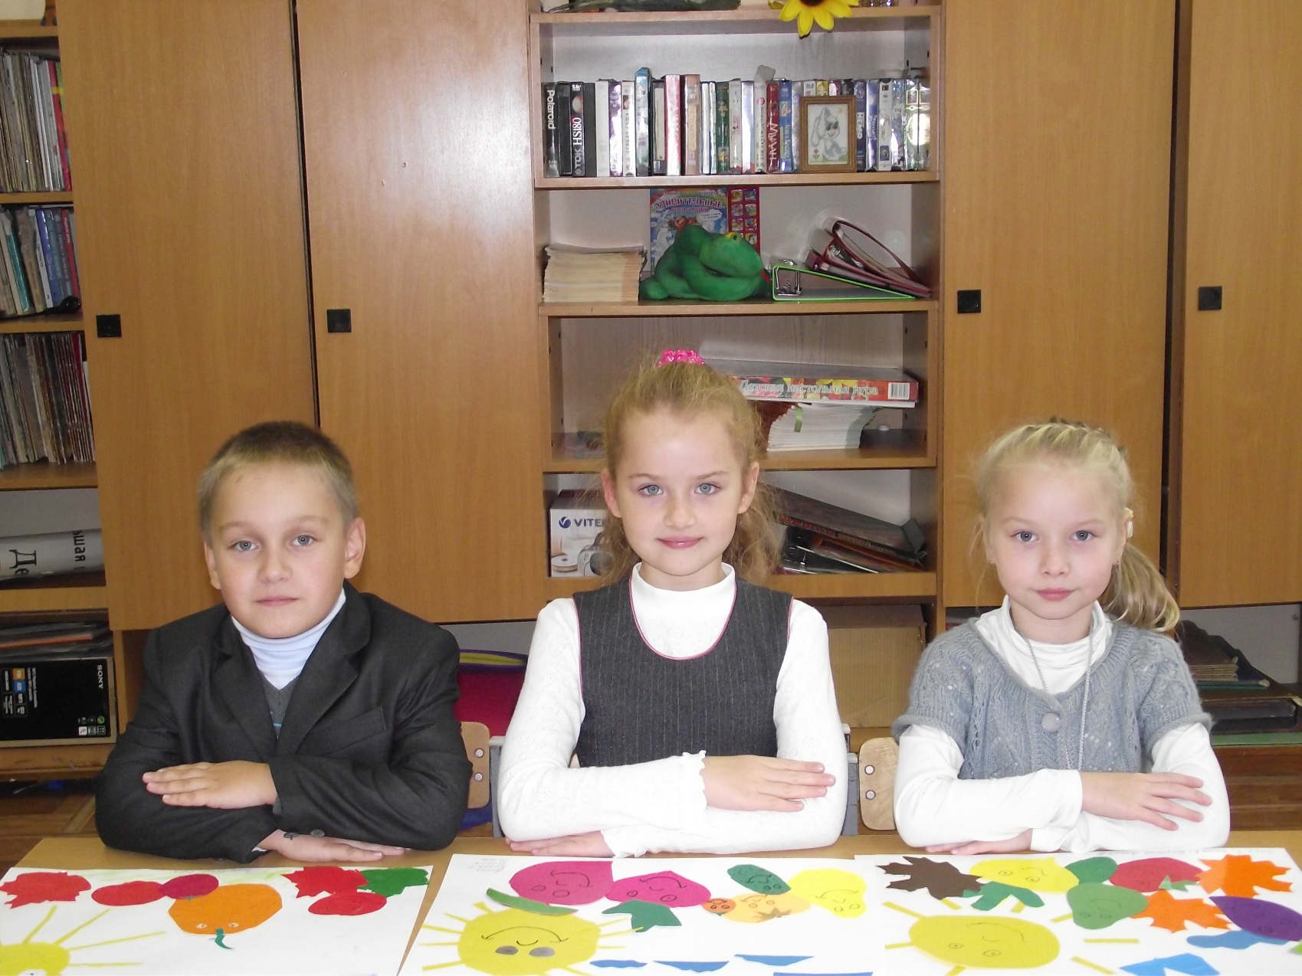
Любим мы внеурочку очень,
Организовываем выставки , между прочим!

